Slide 1


KS FoU-prosjekt nr. 124003:
Forvaltning av kommunesektorens eiendom og infrastruktur – dilemmaer og løsninger
Resultater fra delprosjekt 5:
NYE RAMMEVILKÅR – FORSLAG TIL VIRKEMIDDELPAKKE
Rune Opheim, CIVITAS

Slide 2
HOVEDPUNKTER
For å bidra til bedre realkapitalforvaltning og redusert vedlikeholdsetterslep i kommunesektoren foreslås tiltak og virkemidler knyttet til
• Kompetanse (rekruttering, fagkunnskap)
• Kommunikasjon (formidling)
• Kontroll (oversikt nåtid/framtid, tydelige prioriteringer)
• Koordinering mellom utførende ledd, beslutningstakere og staten
• Kompensasjon fra staten
Den foreslåtte «pakken» omfatter tiltak og virkemidler i grensesnittet mellom stat og kommunesektor. I tillegg kommer tiltak som kommunesektoren kan iverksette innen det handlingsrom som allerede finnes (delrapport 4).

Slide 3
26 TILTAK OG VIRKEMIDLER

Slide 4
GENERELT OM FORSLAGENE
Skiller ikke klart mellom tiltak og virkemidler
Anslag for utgifter dekker ikke alle mulige aktiviteter. Foreslår at det velges innenfor en årlig ramme på 50 mill. kr. Stimuleringsmidler på 450 mill. kr./år kommer i tillegg
Ikke bare mer effektiv forvaltning av realkapitalen, også
Mer trygghet for lokalsamfunnet – godt forvaltet realkapi-tal reduserer risiko for ulykker, helseskade og økonomisk tap hos brukere av kommunale tjenester (vann, veg, bygg m.m.)
Styrking av lokaldemokratiet, når politikere og lokalsamfunn trekkes mer med i forvaltningen
Nok penger til kommunene er alltid nødvendig, men ikke tilstrekkelig for å få til god realkapitalforvaltning
«Løft» fra intuitivt- til systematisk og samordnet arbeid
Koordineres med øvrig pågående arbeid, virkemidler m.m.

Slide 5
Satsing på KOMPETANSE
A1 Styrke kommunalteknisk undervisning og forsking ved universiteter og høgskoler
A2 Opprette fagbrev og lærlingeordning innen kommunalteknisk drift
A3 Informasjon til elever i grunnskolen og videregående skole (yrkesmesser, læreplaner, fagstoff m.m.)
A4 Stimulering til deltakelse i FoU og internasjonalt samarbeid knyttet til kommunalteknikk
A5 Understøtte regionale fagnettverk innen VA, veg og kommunale bygg
A6 Understøtte arbeid med klimatilpasning i regionale fagnettverk (VA, veg, bygg)
A7 Faglig ressursbank: Felles nettportal med lenker til informasjon om/for kommunalteknisk virksomhet

Slide 6
Satsing på KOMMUNIKASJON
B1 Kurs om kommunal virksomhet rettet mot statsansatte og rådgivende ingeniører (konsulenter)
B2 Synliggjøring, folkeopplysning og medietrening knyttet til kommunalteknisk virksomhet
B3 Styrket folkevalgtopplæring og formidling knyttet til de kommunaltekniske fagene.

Slide 7
Satsing på tiltak for bedre KONTROLL (oversikt, planlegging, prioriteringer)
C1 Web-basert verktøy for effektiv utarbeiding og gjennomføring av kommunaltekniske hovedplaner
C2 Statusverktøy for data om eksisterende bygg og infrastruktur samt driftsrelaterte data
C3 Samordning mot verktøyer for kartfestet informasjon knyttet til bygninger og infrastruktur (forprosjekt)
C4 Verktøy for risiko- og sårbarhetsanalyser (ROS). Genererer forebyggende tiltak og beredskapstiltak til handlingsprogram
C5 Verktøy for vurdering av framtidige utfordringer. Tilsv. DP2 Danner grunnlag for målformulering og utforming av tiltak
C6 Verktøy for å beregne og sammenlikne livsløpskostnader for investeringer innen veg, bygg og VA (forprosjekt)
C7 Regional vegledningstjeneste for kommunenes arbeid med hovedplaner innen bygg, veg og VA

Slide 8
HVORDAN SATSE PÅ HOVDEPLANER (tematiske kommunedelplaner)
Bør være frivillig å gjennomføre – tvang gir bare «pliktløp»
Frihet til å velge passende omfang. Eksempler på aktuelle plantyper
• kommunedelplan for vannforsyning
• kommunedelplan for avløp
• kommunedelplan for veg
• kommunedelplan for bygg og eiendom
Kan slås sammen i mindre kommuner eller for å lage en mer overordnet plan. Kan også gjøres mer finmasket, da helst ved å lage flere underlagsdokumenter for hovedplan. Interkommunale planer mulig (allerede hjemmel i PBL)
Noen kommunedelplaner/hovedplaner har blitt «tekniske» konsulentdokumenter uten reell planprosess. Det må unngås
Veiledning...

Slide 9

PLAVERKTØY UTVIKLET AV KS
Utviklet for kommunedelplan klima- og energi (KS, Enova), men en stor del av verktøyet er universelt for kommunedelplaner
Bruk gjerne konsulenter til å utrede tiltak, men foreløpig er det få som er flinke til å gjennomføre planprosess. Det krever uansett mye tilstedeværelse i kommunen – og hvem skal følge opp i ettertid?
Dataløsning utviklet av Frameworks AS. Faglig innhold: Civitas
sikrer og dokumenterer at loven følges (erfarne og uerfarne planleggere)
verktøy og huskeliste for prosjektleder
gir ryggdekning og autoritet for å gjennomføre en ryddig planprosess
gir dokumentmalene som trengs under vegs (bokmål, nynorsk)

Slide 10
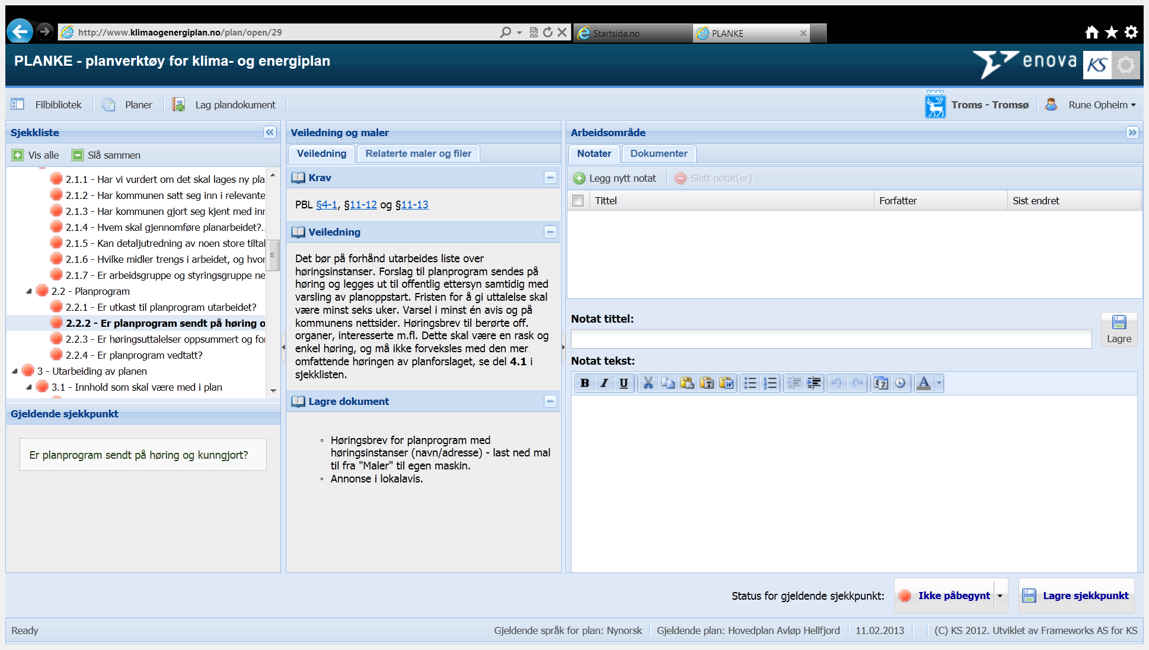

Slide 11





TILTAK – PLAN – BUDSJETT
Daglig arbeid
Innspill fra politikere, innbyggere, nærings-liv, samarbeids-partnere mfl.
Krav/innspill fra staten
Idé om noe som
kan gjøres
Idéen «foredles»: Beskrive og kostnadsregne tiltak
Utvalg og forankring av tiltak hvert 4. år
Kommunedelplan etter Plan- og bygningsloven
Tjenestekjøp hos konsulent ved behov
Tiltak kommunen kan velge å vedta (evt. endre eller forkaste)
Tiltak som re­vurderes
HANDLINGSPROGRAM
Oppdateres årlig. Tiltak er vedtatt men ikke fullført
Økonomiplan
Årlig budsjettprosess
Årsrapport
Andre planer
Tiltak som for­kastes
Tiltak som er fullført
Alle data som skal rapporteres, bør brukes i kommunens plan/ handlingsprogram/ budsjett

Slide 12
FORENKELT DATAFLYT MELLOM STAT OG KOMMUNER, enklere bruk av data

Slide 13
VERKTØY NØDVENDIG, MEN IKKE TILSTREKKELIG
Bedre pol. og adm. forankring, også bedre og mer målrettet dialog med lokalsamfunn, næringsliv og statlige organer.
Økt interesse fra publikum, mulighet for mediedekning
Uansett stadig vanskeligere å håndtere nye utfordringer (DP2) uten en systematisk og planmessig tilnærming
MEN:
kommunen «blottlegger» sitt arbeid
kommuneadm. må endre seg for å lykkes
planleggingen krever ressurser
generell (sunn) skepsis mot planlegging («papirproduksjon»)
«Dørstokkmila» er SVÆRT lang...
Tilskuddsmidler til selve planleggingen er ingen god løsning. Forslår i stedet statlig belønning og kompensasjon først når planer er implementert

Slide 14
Satsing på KOORDINERING
D1 Kommunalteknisk kompetanse og koordineringsenhet for kommunesektoren i KS
D2 Kommunalteknisk kompetanse og koordineringsenhet for statsforvaltningen
D3 Bedre rutiner for utvikling av regelverk som i særlig grad berører kommunalteknisk sektor
D4 «Altinn for teknisk etat». Samordnet verktøy for innsamling av kommunaltekniske data, nasjonal database. Forprosjekt
D5 Regelverksutvikling knyttet til overvann
D6 Utvikling av interkommunale løsninger
D7 Utvikling av tiltak for samordnet gravearbeid

Slide 15
Statlig KOMPENSASJON og belønning til kommunene
E1 Belønning for fullført og implementert hovedplan for vannforsyning, avløp, veg eller bygg/eiendom
- utbetales når 60% av tiltakene i hovedplan er implementert i økonomiplan (bygg og veg), eller i forpliktende vedtak om VA-gebyr
- kr. 250.000,- til 750.000,- per kommune
E2 Tilleggsbevilgning til kommuner som i hovedplan dokumenterer særskilte behov eller store utfordringer
- klimaendringer som gir kommunen særlig høye utgifter
- nye/ skjerpede myndighetskrav som gir spesielt høye utgifter for enkeltkommuner
- andre spesielt store utfordringer i årene som kommer (metoden fra delrapport 2 kan benyttes for å finne slike)

Slide 16
AKTØRER SOM KAN FÅ EN ROLLE
KS
Kommunal og regionaldepartementet
Direktoratet for byggkvalitet
Miljøverndepartementet, Miljødirektoratet
Mattilsynet (evt. Folkehelseinstituttet)
Statens vegvesen (evt. Samferdselsdepartementet)
Direktoratet for samfunnssikkerhet og beredskap
Helsedirektoratet (miljøretta helsevern)
Kunnskapsdepartementet med underliggende etater (fagbrev, læreplaner m.m.)
Utførende oppdragstakere. Bransje
Organisasjoner som NKF / Norsk Vann
Fylkesmennene
Fylkeskommunene
Primærkommunene

Slide 17
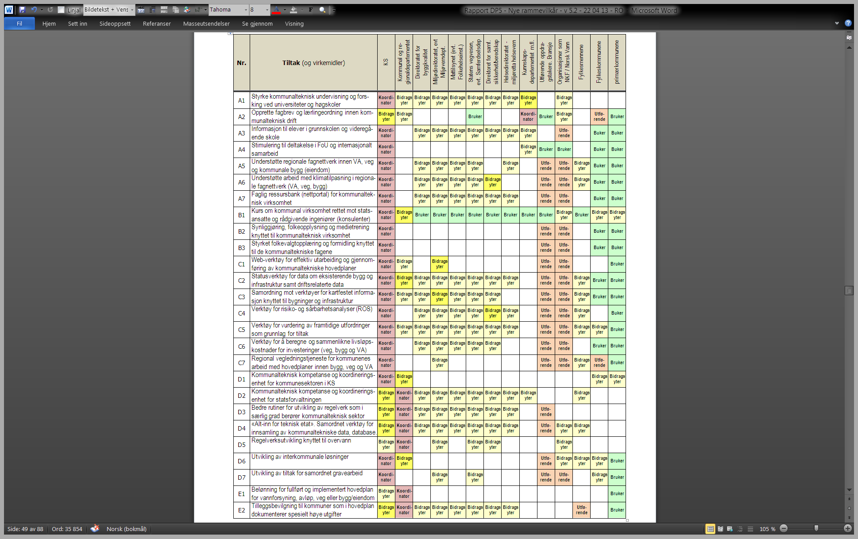
AKTØRER SOM KAN FÅ EN ROLLE

Slide 18
«NULLALTERNATIV»
Kommunesektoren har få alternativer til å bekoste drift og vedlikehold av bygg og infrastruktur som allerede finnes.
Privatisering og konkurranseutsetting reduserer ikke nødvendigvis utfordringene så lenge kommunen betaler. Kommunen må fremdeles definere kravene.
Tekniske nyvinninger vil neppe løse alle problemer.
KS arbeider på flere arenaer for en generell økning i kommunesektorens samlede rammer, inkludert rutinemessig dialog med staten. Dokumentering av tilstand og behov gjennom KOSTRA er et viktig underlag.
Vi forutsetter at dette arbeidet ivaretas og videreutvikles parallelt med tiltakene som beskrives i prosjektet her.
Et nullalternativ vil innebære videreutvikling av denne typen arbeid

Slide 19
KONSEKVENSER AV FORSLAGET
Noe udekket personellinnsats både i stat og deltakende kommuner
For øvrig relativt beskjedne kostnader
Potensial for gevinst betydelig, både for staten, kommunene, innbyggere og næringsliv
Verdien av satsingen anses lite følsom for endringer i rammevilkår – de fleste endringer vi har vurdert vil gi økt behov for tiltakene
Risiko knyttet til gjennomføring av satsingen antas å være beskjeden for stat, kommunesektor eller andre
De fleste store utfordringer identifisert i delrapport 2 er fulgt opp med tiltak i satsingen
Viktige drivkrefter understøttes, mens barrierer blir redusert.

